Slide 1
Arquitectura y Organización de Computadores
Unidad 6 – Subsistema de Memoria:

Slide 2
MEMORIA CACHE

Slide 3
Principios de Memoria Cache
En cada ciclo de instrucción, el procesador accede a la memoria al menos una vez, para buscar la instrucción y accede una o mas veces para buscar los operandos y almacenar los resultados.
La tasa a la cual el procesador puede ejecutar las instrucciones esta claramente limitada por el tiempo de ciclo de la memoria (el tiempo que toma leer una palabra o escribir una palabra en memoria).

Slide 4
La velocidad del procesador ha incrementado mas rápido que la velocidad de la memoria principal.
Hay un compromiso entre velocidad, costo y tamaño.
Sería ideal que la memoria principal se construya con la misma tecnología que los registros internos del procesador, dándoles a los ciclos de la memoria tiempos comparables a los tiempos del ciclo del procesador. Esto ha sido siempre muy caro.
La solución es explotar el principio de localidad y proveer de una pequeña y rápida memoria entre el procesador y la memoria principal (cache)

Slide 5
El cache contiene una copia de la memoria principal
Cuando el procesador intenta leer una palabra de la memoria chequea para ver si está en la memoria cache.
Sino está en el cache, entonces se lee un bloque de la memoria principal y se lo pone en el cache, para luego pasar la palabra buscada desde el cache al procesador.
Debido al principio de localidad, cuando se lee un bloque de datos en el cache para satisfacer una referencia de memoria, es probable que muchas referencias futuras se encuentren en el cache en el mismo bloque.

Slide 6
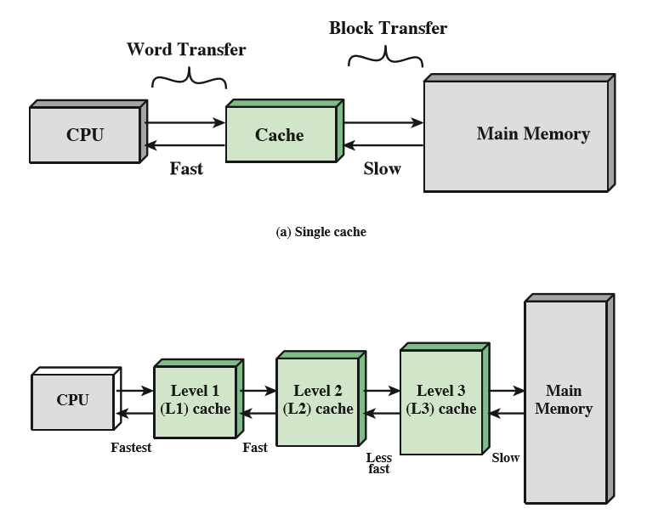

Slide 7
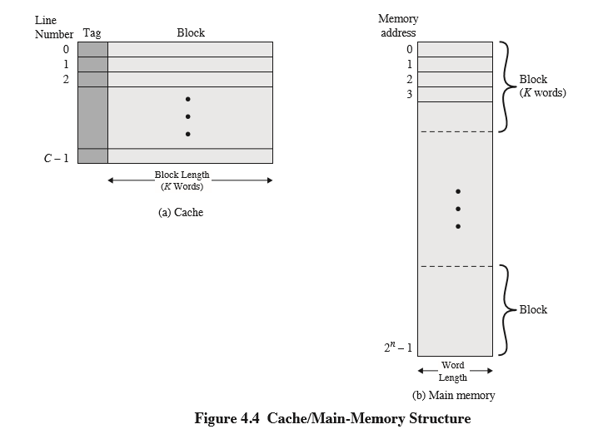

Slide 8
Observando la estructura del cache/memoria principal podemos decir:
La memoria principal consiste en 2^n palabras direccionables. Cada palabra tiene una única dirección de n bits
Por propósito de mapeo, se considera a la memoria como un número de bloques de K palabras cada uno.
M=2^n/K bloques
El cache consiste de C “Lines” (Lineas) de K palabras cada uno. Siendo C<<M

Slide 9
Se transfiere el bloque de memoria a uno de los Lines (Líneas) del cache.
Hay mas Bloques en memoria que “Lines” (Líneas) en el caché, una única Line (Línea) no puede estar dedicada a un bloque particular
Usualmente se usa un tag (etiqueta) para identificar cada bloque particular. El tag puede ser los bits de mayor orden de la dirección y refiere a todas las direcciones que empiezan con dicha secuencia de bits.

Slide 10
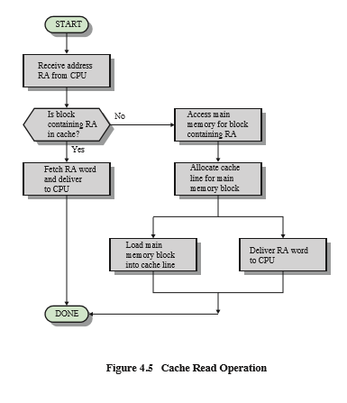

Slide 11
La Figura ilustra una operación de lectura. El procesador genera la dirección, RA, de una palabra a leer.
Si la palabra está en la caché, es entregada al procesador. Si no, el bloque que contiene dicha palabra se carga en la caché, y la palabra después es llevada al procesador.
La Figura indica cómo estas dos últimas operaciones se realizan en paralelo.
La caché conecta con el procesador mediante líneas de datos, de control y de direcciones. Las líneas de datos y de direcciones conectan también con buffers de datos y de direcciones que las comunican con un bus del sistema a través del cual se accede a la memoria principal

Slide 12
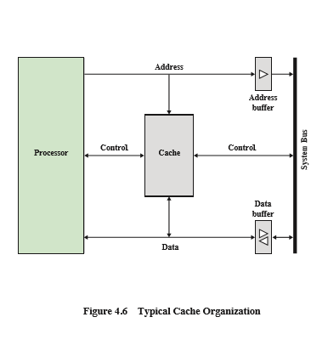

Slide 13
Cuando ocurre un acierto de caché, los buffers de datos y de direcciones se inhabilitan, y la comunicación tiene lugar solo entre procesador y caché, sin tráfico en el bus. Cuando ocurre un fallo de caché, la dirección deseada se carga en el bus del sistema y el dato es llevado, a través del buffer de datos, tanto a la caché como al procesador.

Slide 14
Elementos de diseño de la memoria caché:
Direcciones del caché (Caché Addresses)
Longitud (caché size)
Función de Mapeo de direcciones (Mapping Function)
Algoritmo de reemplazo (Replacement Algorithm)
Política de escritura (Write Policy)
Tamaño de la linea (line size)
Número de niveles (Number fo caches)

Slide 15
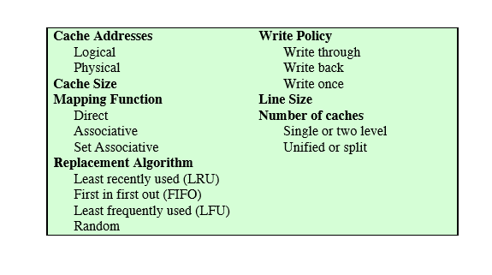

Slide 16
Direcciones del caché (Caché Addresses)
Cuando se utiliza memoria virtual, los campos de dirección de las instrucciones de la máquina contienen direcciones virtuales.
Para lecturas y escrituras desde la memoria principal, una unidad de administración de memoria de hardware (hardware memory management unit) (MMU) traduce cada dirección virtual en una dirección física en la memoria principal.
Una caché lógica, también conocida como caché virtual, almacena datos mediante direcciones virtuales. El procesador accede a la caché directamente, sin pasar por la MMU.
Una caché física almacena datos utilizando direcciones físicas de la memoria principal..

Slide 17
Una ventaja obvia del caché lógico es que la velocidad de acceso al caché es más rápida que la de un caché físico, porque el caché puede responder antes de que la MMU realice una traducción de direcciones.
La desventaja tiene que ver con el hecho de que la mayoría de los sistemas de memoria virtual proporcionan a cada aplicación el mismo espacio de direcciones de memoria virtual.
Es decir, cada aplicación ve una memoria virtual que comienza en la dirección 0.
Así, la misma dirección virtual en dos aplicaciones diferentes hace referencia a dos direcciones físicas diferentes.
Por lo tanto, la memoria caché debe vaciarse completamente con cada cambio de contexto de la aplicación, o se deben agregar bits adicionales a cada línea de la caché para identificar a qué espacio de direcciones virtuales se refiere esta dirección.

Slide 18
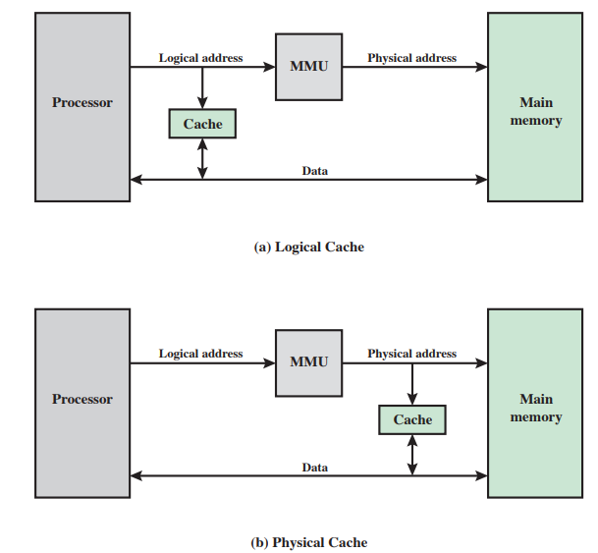
Direcciones del caché (Caché Addresses)

Slide 19
Longitud (caché size)
Se busca que la longitud sea lo suficientemente chica como para que el costo por bit sea cercano al costo por bit de la memoria principal
Y lo suficientemente grande como para que el tiempo promedio de acceso sea cercano al del cache en forma individual
Cuando mas grande es el cache mayor numero de componentes (“puertas lógicas”) se requieren para el direccionamiento en el cache
Lo cual genera que cache grandes tienden a ser un poco mas “lentos” que cache chico

Slide 20
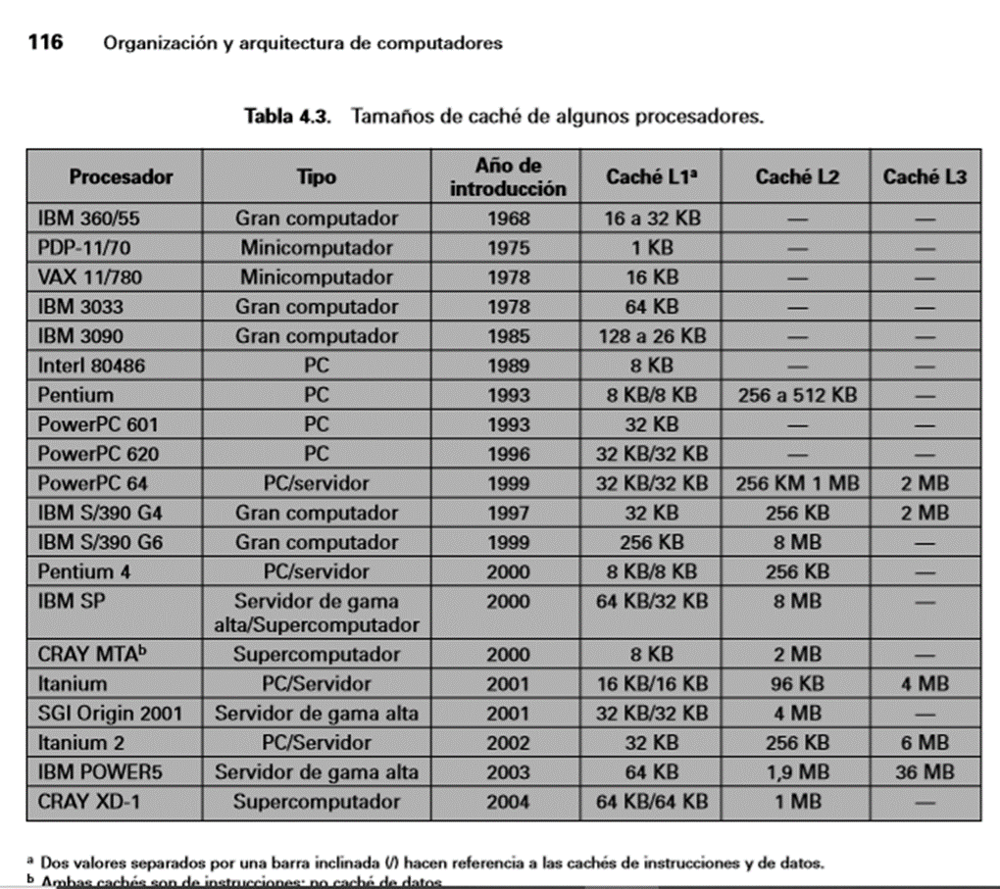

Slide 21
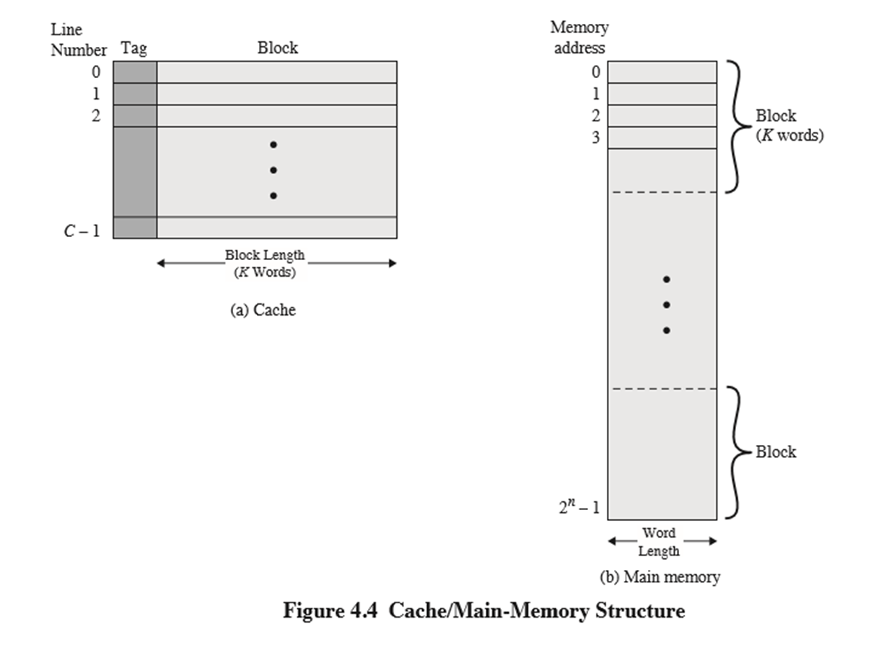
Función de Mapeo de direcciones (Mapping Function)
Cada línea del cache almacena un numero de bloques de la memoria principal.
Como hay mucho mas bloques en la memoria principal que líneas en el cache.
Se necesita de una función o mecanismo que pueda mapear bloques de memoria en las líneas del cache y pueda determinar en que línea de chache se encuentra un bloque determinado de memoria.
Las dos técnicas mas conocidas son el MAPEO DIRECTO Y EL MAPEO ASOCIATIVO

Slide 22
MAPEO DIRECTO (Correspondencia Directa)
Se mapea cada bloque de memoria principal en solo una posible línea del cache. El mapeo se expresa como
i= j modulo m
i= numero de línea del cache
j= numero de bloques en memoria principal
m= cantidad de líneas en el cache
La figura 4.8 a muestra el mapeo de los primeros m bloques de la memoria principal . Cada bloque se mapea en una única línea del cache.
Los próximos m bloques se mapean de la misma forma, es decir, el bloque Bm se mapea en L0, el Bm+1 en L1 y asi sucesivamente

Slide 23
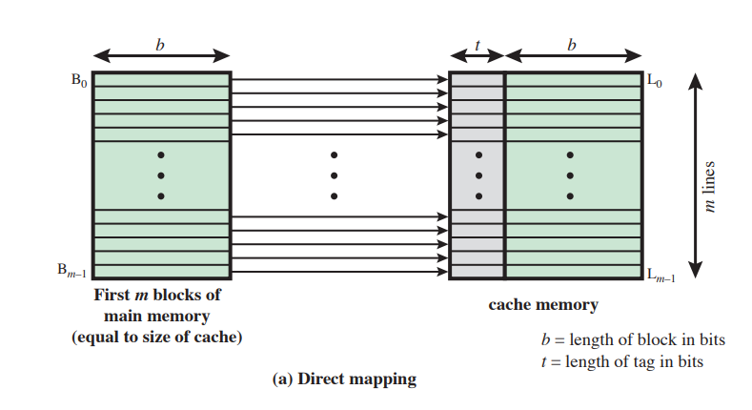
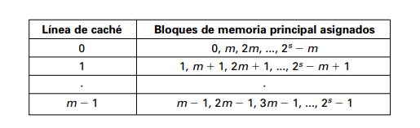

Slide 24
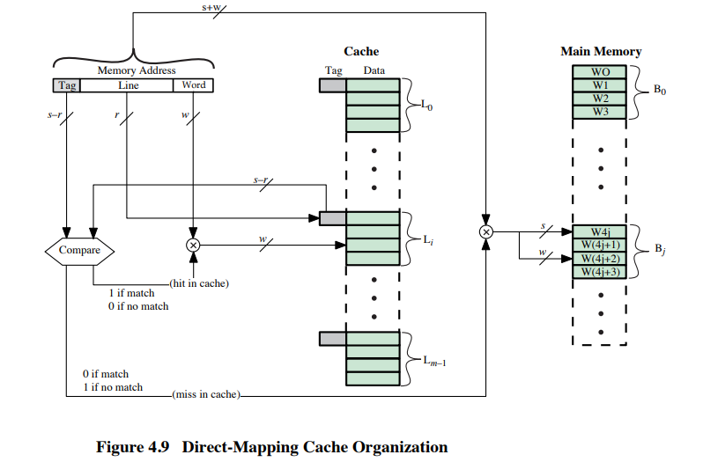
La función de mapeo directo se implementa usando la dirección de memoria principal.
Los w bits menos significantes de la dirección identifican a una única palabra de memoria dentro del bloque de palabras
Los s bits restantes de la dirección especifican una de los 2^s bloques de memoria
los bits mas significantes dentro de estos s bits, representan una etiqueta o TAG de r bits que identifica una de las m=2^r líneas del cache

Slide 25
El uso de una parte de la dirección de memoria como numero de línea del cache provee un único mapeo de cada bloque de memoria en el cache
Cuando se lee el bloque en su línea asignada, es necesario TAGEAR (Etiquetar) el DATO para poder diferenciarlo de los otros bloques que pueden ocupar la misma línea del cache

Slide 26
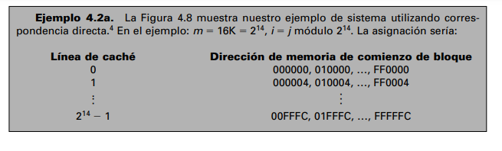
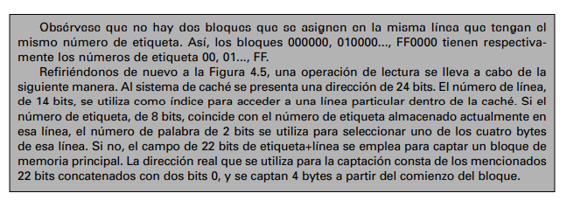

Slide 27
La desventaja que tiene el Mapeo Directo, es que asigna líneas fijas del cache a determinados bloques de memoria
Si un programa llega a referenciar repetidamente a dos palabras de memoria que se encuentran en dos bloques diferentes, los cuales se mapean en la misma línea del cache, se producirá que los dos bloques continuamente entren y salgan del cache (swapping in) lo cual impactara de forma negativa en la tasa de éxito o hit ratio del cache (este comportamiento se conoce como “thrashing”)

Slide 28
MAPEO ASOCIATIVO (Correspondencia Asociativa)
Esta técnica permite que cada bloque de memoria principal pueda ser almacenado en cualquiera de las líneas del cache (figura 4.8b)
La lógica de control del cache interpreta a la dirección de memoria principal dividida en dos campos:
El campo de TAG o Etiqueta, que identifica el bloque de memoria principal (para saber si el bloque se encuentra en el cache, la lógica del cache realiza una comparación simultanea entre todos los TAGS o Etiquetas de todas las líneas del Cache)

Slide 29
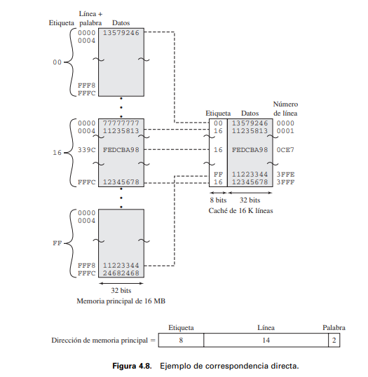

Slide 30
El campo de la Palabra de memoria
En esta técnica, ningún campo en la dirección de memoria corresponde a la línea del cache, con lo cual la cantidad de línea del cache es independiente al formato de direcciones de memoria principal, es decir que el numero de líneas del cache no esta determinado por el formato de direcciones de memoria (como lo esta en el caso del mapeo directo)
Para determinar si un bloque está en la caché, su lógica de control debe examinar simultáneamente todas las etiquetas de líneas para buscar una coincidencia.

Slide 31
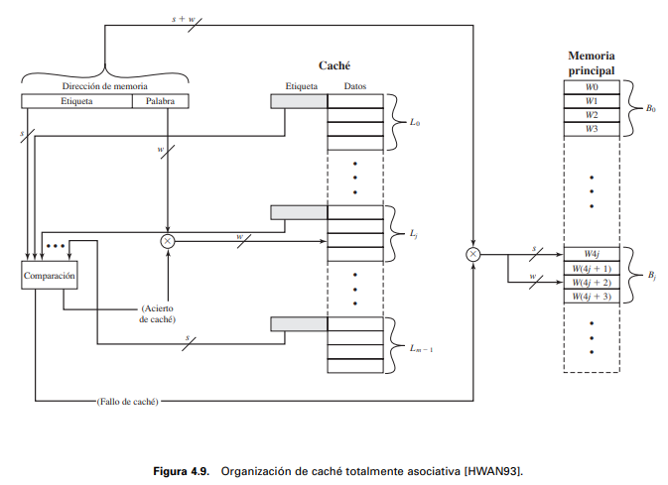

Slide 32
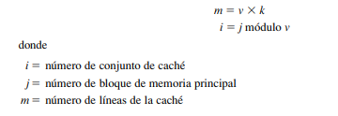
Correspondencia asociativa por conjuntos.
La correspondencia asociativa por conjuntos es una solución de compromiso que recoge lo positivo de las correspondencias directa y asociativa, sin presentar sus desventajas.
En este caso, la caché se divide en v conjuntos, cada uno de k líneas.
Las relaciones que se tienen son

Slide 33
En este caso se denomina correspondencia asociativa por conjuntos de k vías.
Con la asignación asociativa por conjuntos, el bloque Bj puede asignarse en cualquiera de las k líneas del conjunto i.
En este caso, la lógica de control de la caché interpreta una dirección de memoria como tres campos: etiqueta, conjunto y palabra.
Los d bits de conjunto especifican uno de entre v =2^d conjuntos.
Los s bits de los campos de etiqueta y de conjunto especifican uno de los 2s bloques de memoria principal.
Con la correspondencia totalmente asociativa, la etiqueta en una dirección de memoria es bastante larga y debe compararse con la etiqueta de cada línea en la caché. Con la correspondencia asociativa por conjuntos de k vías, la etiqueta de una dirección de memoria es mucho más corta y se compara solo con las k etiquetas dentro de un mismo conjunto

Slide 34
En el caso extremo de v=m, k=1, la técnica asociativa por conjuntos se reduce a la correspondencia directa, y para v =1, k = m, se reduce a la totalmente asociativa.
El uso de dos líneas por conjunto (v=m/2, k =2) es el caso más común, mejorando significativamente la tasa de aciertos respecto de la correspondencia directa.
La asociativa por conjuntos de cuatro vías (v =m/4, k = 4) produce una modesta mejora adicional con un coste añadido relativamente pequeño.
Un incremento adicional en el número de líneas por conjunto tiene poco efecto

Slide 35
Algoritmo de reemplazo (Replacement Algorithm)
LRU (Least recently used) Reemplazar el bloque menos usado recientemente
FIFO (Primero en entran primero en salir) Reemplazar el bloque que ha estado en el cache por mas tiempo
LFU (Least Frequently Used) Reemplazar el bloque menos frecuentemente usado

Slide 36
El más efectivo es probablemente el denominado “utilizado menos recientemente” (LRU, least-recently used): se sustituye el bloque que se ha mantenido en la caché por más tiempo sin haber sido referenciado. Esto es fácil de implementar para la asociativa por conjuntos de dos vías. Cada línea incluye un bit USO. Cuando una línea es referenciada se pone a 1 su bit USO y a 0 el de la otra línea del mismo conjunto. Cuando va a transferirse un bloque al conjunto, se utiliza la línea cuyo bit USO es 0. Ya que estamos suponiendo que son más probables de referenciar las posiciones de memoria utilizadas más recientemente, el LRU debiera dar la mejor tasa de aciertos.
Otra posibilidad es el primero en entrar primero en salir (FIFO, First-In-First-Out): se sustituye aquel bloque del conjunto que ha estado más tiempo en la caché. El algoritmo FIFO puede implementarse fácilmente mediante una técnica cíclica (round-robin) o buffer circular.

Slide 37
Otra posibilidad más es la del utilizado menos frecuentemente (LFU, Least-Frequently Used): se sustituye aquel bloque del conjunto que ha experimentado menos referencias. LFU podría implementarse asociando un contador a cada línea.
Una técnica no basada en el grado de utilización consiste simplemente en coger una línea al azar (aleatoria) entre las posibles candidatas. Estudios realizados mediante simulación han mostrado que la sustitución aleatoria proporciona unas prestaciones solo ligeramente inferiores a un algoritmo basado en la utilizacion

Slide 38
Política de escritura (Write Policy)
Hay dos casos a considerar cuando se ha de reemplazar un bloque de la caché.
Si el bloque antiguo de la caché no debe ser modificado, puede sobrescribirse con el nuevo bloque sin necesidad de actualizar el antiguo.
Si se ha realizado al menos una operación de escritura sobre una palabra de la línea correspondiente de la caché, entonces la memoria principal debe actualizarse, rescribiendo la línea de caché en el bloque de memoria antes de transferir el nuevo bloque.

Slide 39
Política de escritura (Write Policy)
Hay dos problemas contra los que luchar:
En primer lugar, más de un dispositivo puede tener acceso a la memoria principal.
Por ejemplo, un módulo de E/S puede escribir/leer directamente en/de memoria. Si una palabra ha sido modificada solo en la caché, la correspondiente palabra de memoria no es válida. Además, si el dispositivo de E/S ha alterado la memoria principal, entonces la palabra de caché no es válida.
Un problema más complejo ocurre cuando varios procesadores se conectan al mismo bus y cada uno de ellos tiene su propia caché local. En tal caso, si se modifica una palabra en una de las cachés, podría presumiblemente invalidar una palabra de otras cachés

Slide 40
Política de escritura (Write Policy)
Técnica Write through : (Escrtitura Inmediata)
Todas las operaciones se escriben en memoria y en el cache
Se mantiene la consistencia. Asegurando que el contenido de la memoria principal siempre es válido
Cualquier otro módulo procesador-caché puede monitorizar el tráfico a memoria principal para mantener la coherencia en su propia caché.
La principal desventaja de esta técnica es que genera un tráfico sustancial con la memoria que puede originar un cuello de botella.

Slide 41
Técnica write back : Postescritura
Actualiza solo en el cache cuando el bloque es reemplazado, recién actualiza en memoria
Minimiza las escrituras en memoria
Cuando tiene lugar una actualización, se activa un bit ACTUALIZAR asociado a la línea. Después, cuando el bloque es sustituido, es (post) escrito en memoria principal si y solo si el bit ACTUALIZAR está activo.
El problema de este esquema es que se tienen porciones de memoria principal que no son válidas, y los accesos por parte de los módulos de E/S tendrán que hacerse solo a través de la caché

Slide 42
Tamaño de la línea del cache (line size)
Cuando un bloque de palabras de memoria se copian a una línea del cache, no solo se copia la palabra buscada sino también un numero de palabras vecinas
Al incrementar el tamaño del bloque que se trae de memoria y se pone en una línea del cache (se incrementa también la línea del cache) el hit ratio o la tasa de éxito también empieza a incrementar, por el principio de localidad (la palabra vecina que esta en el cache es altamente probable que sea referenciada)

Slide 43
Al aumentar el tamaño de bloque, más datos útiles son llevados a la caché. Sin embargo, la tasa de aciertos comenzará a decrecer cuando el tamaño de bloque se haga aún mayor y la probabilidad de utilizar la nueva información captada se haga menor que la de reutilizar la información que tiene que reemplazarse
Bloques más grandes reducen el número de bloques que caben en la caché. Dado que cada bloque captado se escribe sobre contenidos anteriores de la caché, un número reducido de bloques da lugar a que se sobrescriban datos poco después de haber sido captados.
A medida que un bloque se hace más grande, cada palabra adicional está más lejos de la requerida y por tanto es más improbable que sea necesaria a corto plazo
La relación entre tamaño de bloque y tasa de aciertos es compleja, dependiendo de las características de localidad de cada programa particular, no habiéndose encontrado un valor óptimo definitivo. Un tamaño entre 8 y 64 bytes parece estar razonablemente próximo al optimo

Slide 44
Numero de Niveles de Cache.
Cuando se introdujeron originalmente las cachés, un sistema tenía normalmente solo una caché. Más recientemente, se ha convertido en una norma el uso de múltiples cachés. Hay dos aspectos de diseño relacionados con este tema que son el número de niveles de caché, y el uso de caché unificada frente al de cachés separadas
Cachés multinivel. Con el aumento de densidad de integración, ha sido posible tener una caché en el mismo chip del procesador: caché on-chip. Comparada con la accesible a través de un bus externo, la caché on-chip reduce la actividad del bus externo del procesador y por tanto reduce los tiempos de ejecución e incrementa la performance. Cuando la instrucción o el dato requeridos se encuentran en la caché on-chip, se elimina el acceso al bus.
Además, durante este periodo el bus está libre para realizar otras transferencias

Slide 45
La inclusión de una caché on-chip deja abierta la cuestión de si es además deseable una caché externa u off-chip.
Normalmente la respuesta es afirmativa, y los diseños más actuales incluyen tanto caché on-chip como externa. La estructura más sencilla de este tipo se denomina caché de dos niveles, siendo la caché interna el nivel 1 (L1), y la externa el nivel 2 (L2).
Si no hay caché L2 y el procesador hace una petición de acceso a una posición de memoria que no está en la caché L1, entonces el procesador debe acceder a la DRAM a través del bus.
Debido a la lentitud usual del bus y a los tiempos de acceso de las memorias, se obtienen bajas prestaciones.
Si se utiliza una caché L2 SRAM (RAM estática), entonces con frecuencia la información que falta puede recuperarse fácilmente

Slide 46
Para el caso de una caché L2 externa, muchos diseños no usan el bus del sistema como camino para las transferencias entre la caché L2 y el procesador, sino que se emplea un camino de datos aparte para reducir el tráfico en el bus del sistema.
Gracias a la continua reducción de dimensiones de los componentes de los procesadores, es fácil encontrar procesadores que incorporan la caché L2 en el propio chip
Con la creciente disponibilidad de superficie para caché en el propio chip, en la mayoría de los microprocesadores modernos se ha llevado la caché L2 al chip del procesador, y se añade una caché L3

Slide 47
Cache L1 Unificado y Cache L1 Dividido
Cuando hicieron su aparición las cachés onchip, muchos de los diseños contenían una sola caché para almacenar las referencias tanto a datos como a instrucciones. Más recientemente, se ha hecho normal separar la caché en dos: una dedicada a instrucciones y otra a datos.
Una caché unificada tiene varias ventajas potenciales:
• Para un tamaño dado de caché, una unificada tiene una tasa de aciertos mayor que una caché partida, ya que nivela automáticamente la carga entre captación de instrucciones y de datos. Es decir, si un patrón de ejecución implica muchas más captaciones de instrucciones que de datos, la caché tenderá a llenarse con instrucciones, y si el patrón de ejecución involucra relativamente más captaciones de datos, ocurrirá lo contrario.
• Solo se necesita diseñar e implementar una caché

Slide 48
A pesar de estas ventajas, la tendencia es hacia cachés separadas, particularmente para máquinas super-escalares, en las que se enfatiza la ejecución paralela de instrucciones y la precaptación de instrucciones futuras previstas.
La ventaja clave del diseño de una caché partida es que elimina la competición por la caché entre el procesador de instrucciones y la unidad de ejecución.
Normalmente el procesador captará instrucciones anticipadamente y llenará un buffer con las instrucciones que van a ejecutarse.

Slide 49
Supongamos que se tiene una caché unificada de instrucciones/datos.
Cuando la unidad de ejecución realiza un acceso a memoria para cargar y almacenar dato se envía la petición a la caché unificada.
Si, al mismo tiempo, el precaptador de instrucciones emite una petición de lectura de una instrucción a la caché, dicha petición será bloqueada temporalmente para que la caché pueda servir primero a la unidad de ejecución permitiéndole completar la ejecución de la instrucción en curso.
Esta disputa por la caché puede degradar las prestaciones, interfiriendo con el uso eficiente del cauce segmentado de instrucciones. La cache partida supera esta dificultad

Slide 50
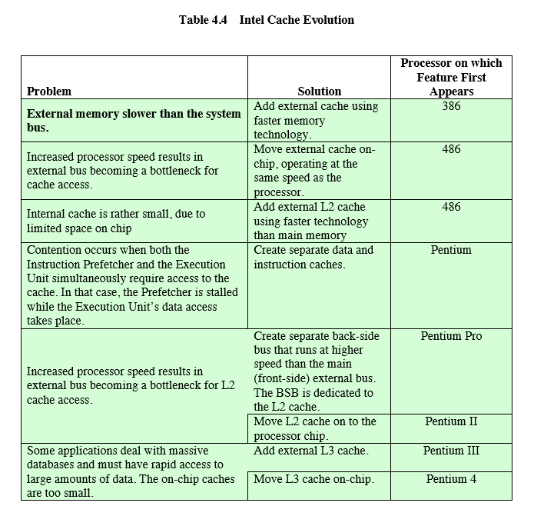

Slide 51
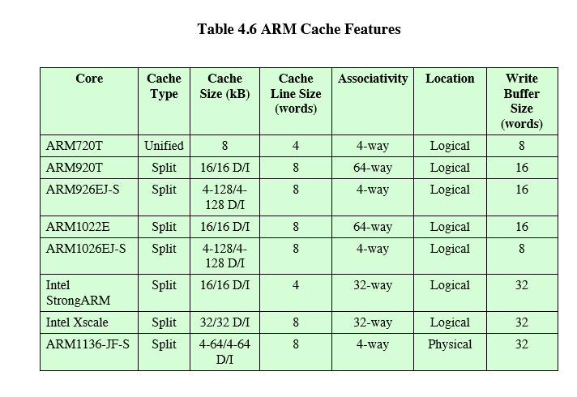

Slide 52
